Slide 1
Historie dotykových displejů
1971 → první dotykový senzor Elograph
Sam Hurst, zakladatel Elographics
1974 → první dotyková obrazovka
Sam Hurst, zakladatel Elographics
1977 → pětidrátová rezistivní technologie
Sam Hurst, zakladatel Elographics

Slide 2
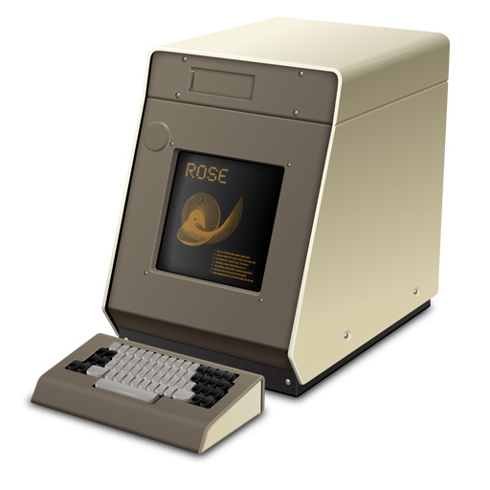
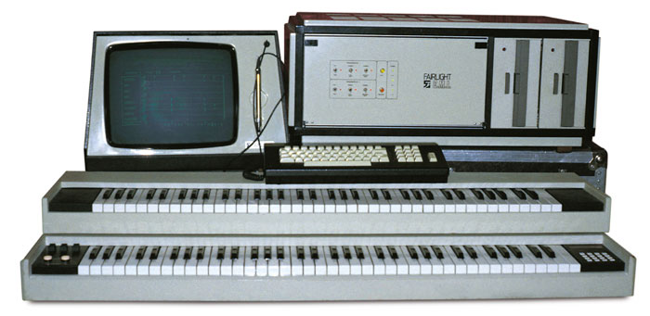
Historie dotykových displejů
1975 → elektronický vzdělávací systém PLATO
1979 → hudební pracovní stanice Fairlight CMI

Slide 3
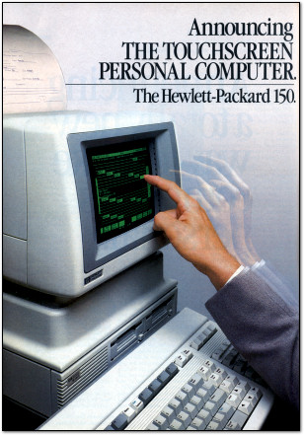
Historie dotykových displejů
1983 → první komerčně prodávaný počítač HP-150

Slide 4
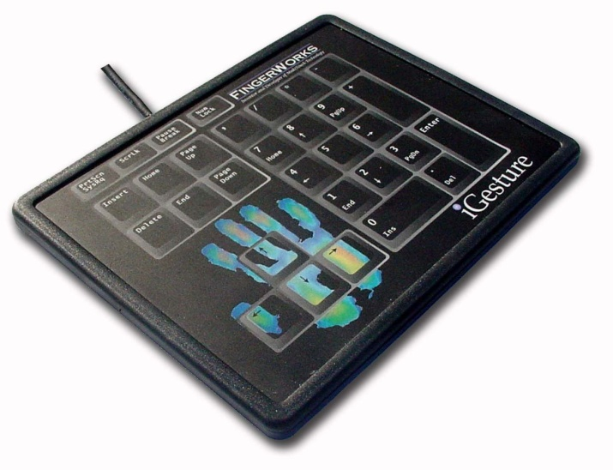
Multi-Touch
1982 → panel s kamerou za sklem
University of Toronto‘s Input Research Group
detekuje jeden nebo více prstů, které se dotýkají skla
dokonce částečně rozpozná míru tlaku
1984 → první vícedotykový kapacitní displej
Bill Buxton
1991 → „Digital Desk“
Pierre Wellner
na stůl se promítá obraz, kamera nad stolem snímá pohyby rukou
1999-2005 → Fingerworks vydává různé multi-touch produkty
např. iGesture Pad
zakoupena Apple, který prohlašuje, že vynalezl multi-touch

Slide 5
Technologie dotykových displejů
Rezistivní
dvě elektricky vodivé vrstvy
úzká mezera mezi nimi
při stlačení se dotknou a je rozpoznána změna proudu
Výhody
možno ovládat jakýmkoliv předmětem
Nevýhody
nutný stylus (prst je příliš velký)
horší jas i podání barev
nevhodné pro větší displeje

Slide 6
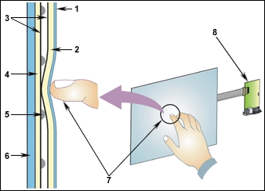
Technologie dotykových displejů
Rezistivní
1. tvrzená vrstva
2. odporová vrstva
3. elektrovodivá vrstva
4. odporová vrstva
5. vymezovací bodová síť
6. skleněný panel
7. dotyk
8. kontroler

Slide 7
Technologie dotykových displejů
Kapacitní
dnes nejčastější typ
sklo potaženo transparentním vodičem
při dotyku se poruší elektrostatické pole
měřitelné jako změna kapacitního odporu
Výhody
vysoká odolnost
lepší kvalita zobrazení
Nevýhody
nemožnost ovládání stylusem

Slide 8
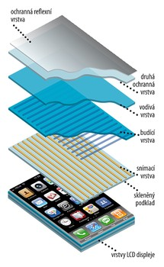
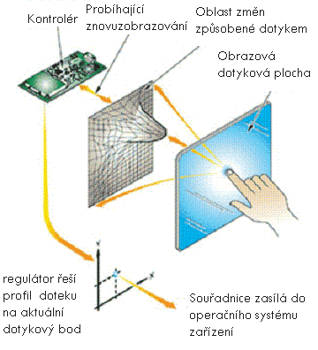
Technologie dotykových displejů
Kapacitní
http://www.youtube.com/watch?v=1-iFfZNtkwU&feature=player_embedded

Slide 9
Technologie dotykových displejů
Povrchová akustická vlna (SAW)
Surface Acoustic Wave
ultrazvukové vlny procházejí skrz displej
2D mřížka
dotyk část akustické vlny absorbuje
Výhody
vysoké rozlišení
Nevýhody
nízká odolnost vůči nečistotám
nutno použít prst nebo kožené ukazovátko

Slide 10
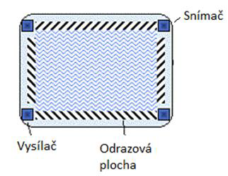
Technologie dotykových displejů
Povrchová akustická vlna

Slide 11
Technologie dotykových displejů
Infračervené záření
2D mřížka infračervených LED diod
dotyk je detekován fotodetektorem
Výhody
možno použít jakékoliv ukazovátko
lze vytvořit rám a nasadit na běžný monitor
Nevýhody
cena

Slide 12
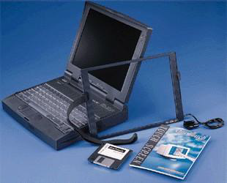
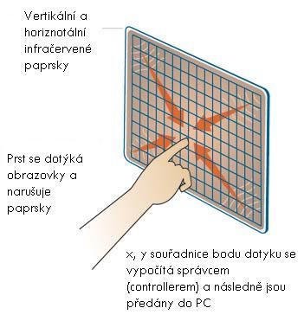
Technologie dotykových displejů
Infračervené záření

Slide 13
Zajímavosti
Na displeji zůstávají otisky prstů
nevhodné při zadávání hesel a PINů
Možnost přenosu nebezpečných bakterií a virů
Velký problém pro nevidomé
Demonstrace multi-touch displeje
http://www.ted.com/talks/lang/en/jeff_han_demos_his_breakthrough_touchscreen.html
Digital Pen Mouse DUO
http://www.zive.cz/clanky/video-dotykovy-displej-v-kazdem-notebooku/sc-3-a-145219/default.aspx
Korejský dotykový displej
http://www.osel.cz/index.php?clanek=5187

Slide 14
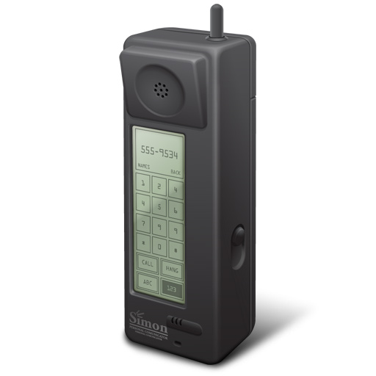
Smartphony
1992 → IBM Simon
telefon s dotykovým displejem
kalendář
adresář
hodiny
kalkulačka
poznámkový blok
e-mail a fax klient
hry

Slide 15
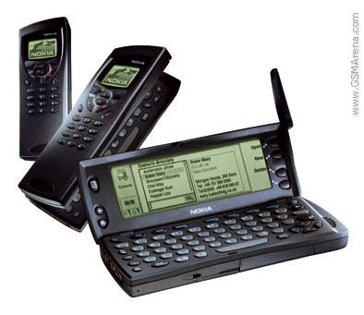
Smartphony
1996 → Nokia 9000
clamshell design ukrývající QWERTY klávesnici

Slide 16
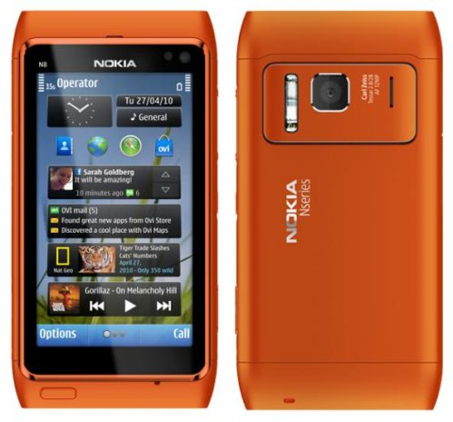
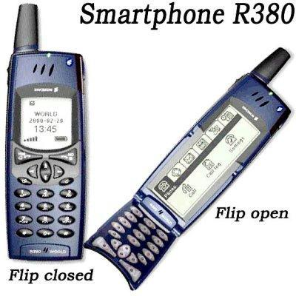
Symbian OS
Operační systém společnosti Nokia
2000 → Ericsson R380 (první Symbian phone)
2000 → Nokia 9210
2007 → Nokia N95 (multimédia), Nokia 6110 (GPS)
2010 → Nokia N8 (průlomový fototelefon)
Nyní nejnovější verze Anna a Belle
Očekává se Carla a Donna

Slide 17
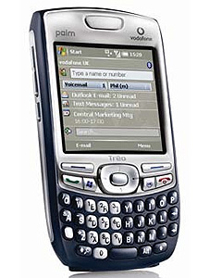
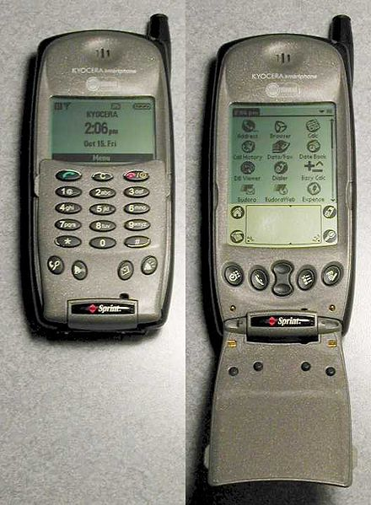
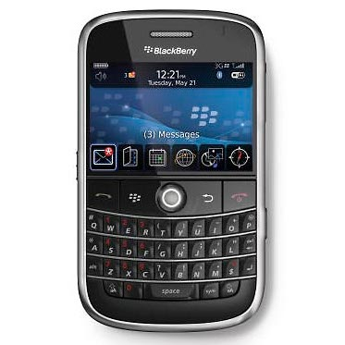
Palm OS, BlackBerry OS
2001 → Kyocera 6035
první smartphone v USA, Palm Phone
2002 → Palm Treo
2002 → RIM představuje řadu BlackBerry
2009 → Palm přechází na WebOS

Slide 18
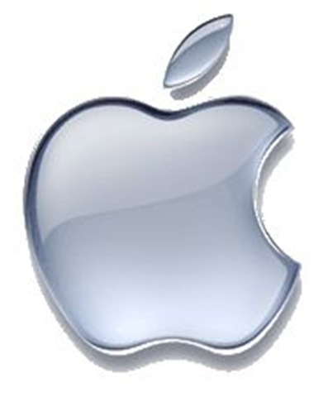
iOS
2007 → iPhone
revoluční pojetí dotykového displeje
podpora aplikací třetí strany
2008 → AppStore
2008 → iPhone 3G (podpora 3G sítě)
2010 → iOS 4 (Multitasking)
2010 → iPhone 4 (Retina displej, HD video)
2011 → iPhone 4S (Dual-Core, Siri, Full HD video)
2011 → iOS 5 (iCloud)

Slide 19
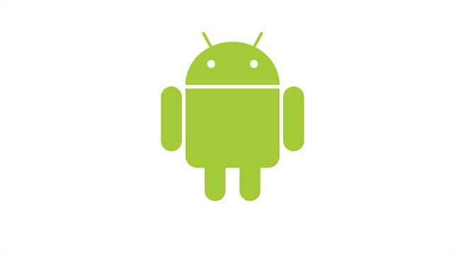
Android OS
Open-source platforma Google od roku 2008
1.5 Cupcake
kamera, bluetooth, direct upload, SW keyboard, widgets
1.6 Donut
vylepšený market, rychlost kamery a prohlížeče, voice search
2.0/2.1 Eclair
podpora různých rozlišení, zoom, BT 2.1
2.2 Froyo
instalace aplikací na paměťovou kartu, flash, WiFi hotspot
2.3 Gingerbread
NFC, vylepšená copy/paste a SW keyboard, senzory
3.0/3.1/3.2 Honeycomb
optimalizace pro tablet PC
4.0 Ice Cream Sandwich
optimalizace pro smartphony i tablet PC

Slide 20
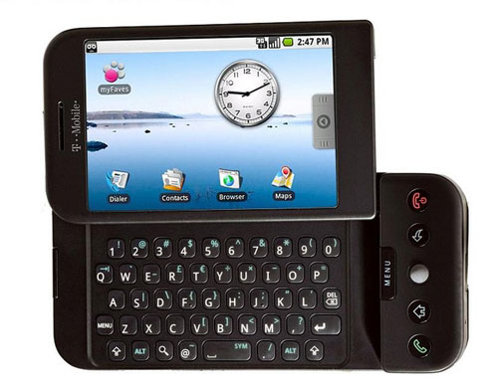
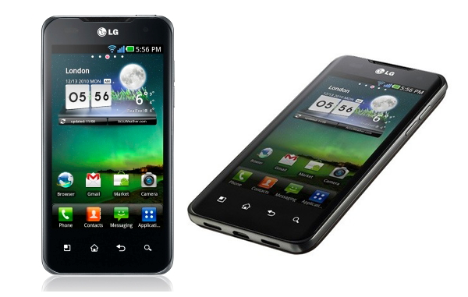
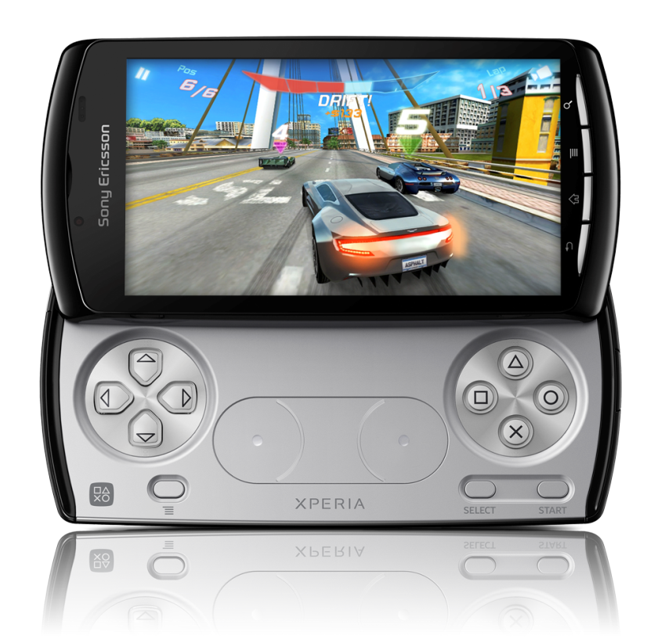
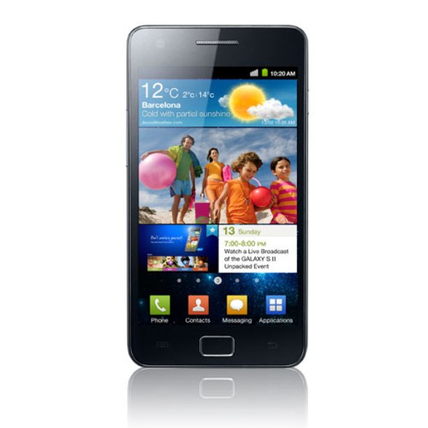
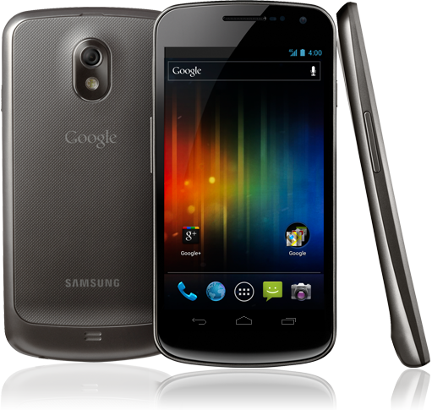
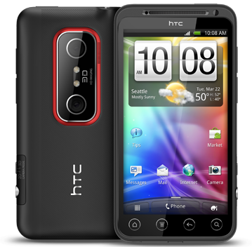

Slide 21
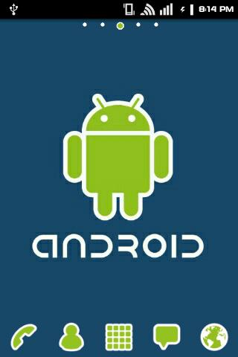
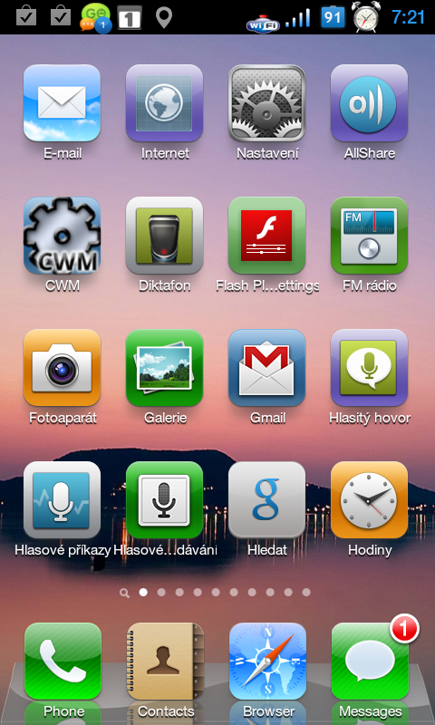
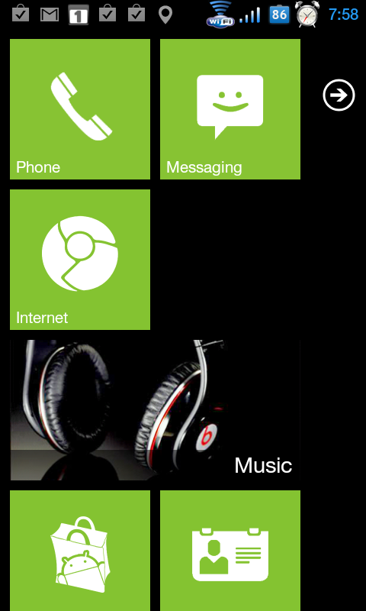
Android OS

Slide 22
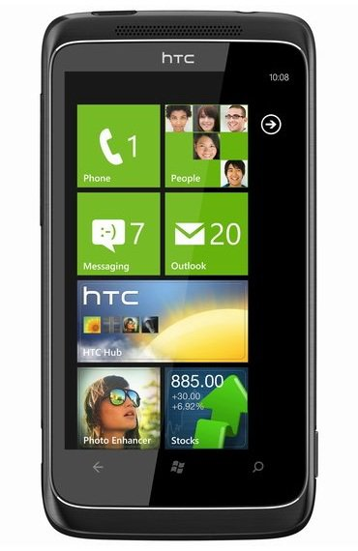
Windows Phone 7 OS
Nástupce Windows Mobile
Uživatelské prostředí Metro
Vývoj od roku 2004 do 2009 → nestihli to !
místo toho vydán Mobile 6.5 a vývoj pokračoval do 2010
Partnerství s Nokií
Mango → IE9, Twitter, Multitasking
Očekává se Tango a Apollo

Slide 23
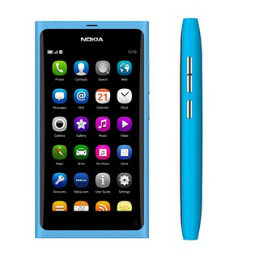
MeeGo OS
Operační systém Maemo 6
MeeGo je nástavba
Prvním a posledním MeeGo telefonem je Nokia N9
Uživatelské rozhraní
založené na „swipování“ prstem od samého okraje displeje
Telefon nepotřebuje žádná tlačítka pod displejem

Slide 24
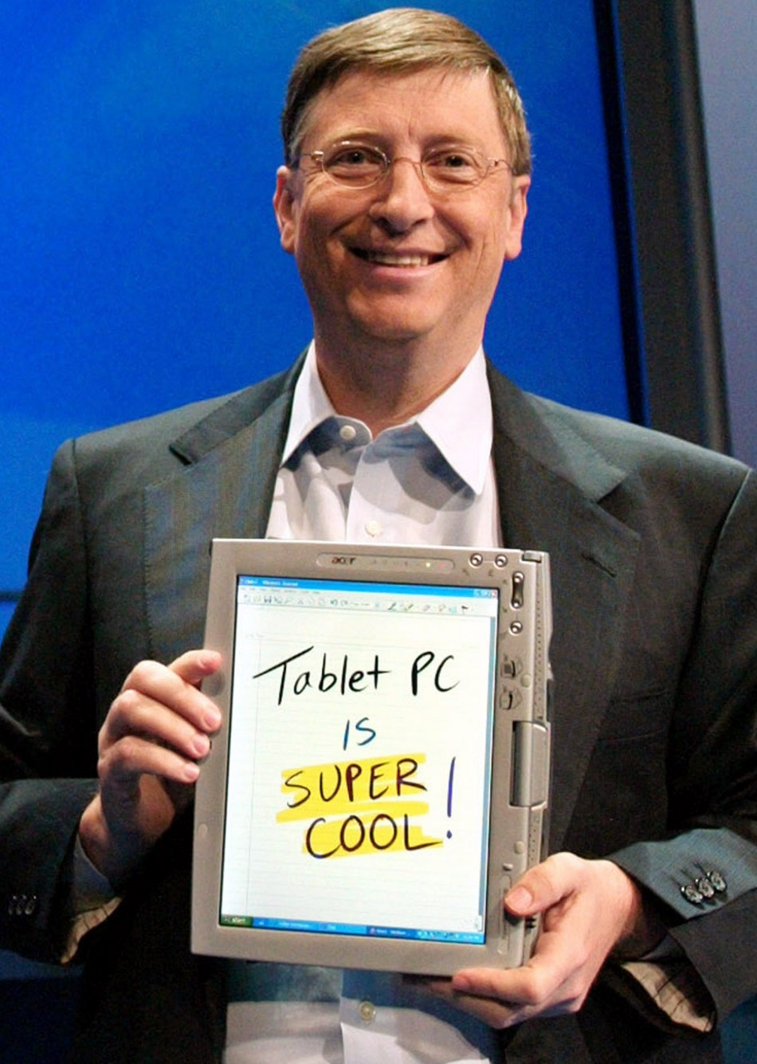
Tablet PC
Zařízení dnes směřované pouze pro zábavu
Vybíráme podle displeje a operačního systému
hardware bývá téměř totožný
Naprostá většina používá kapacitní displej
První tablet vznikl již v roce 2002
Microsoft tablet PC s Windows XP
Boom však započal až iPadem

Slide 25
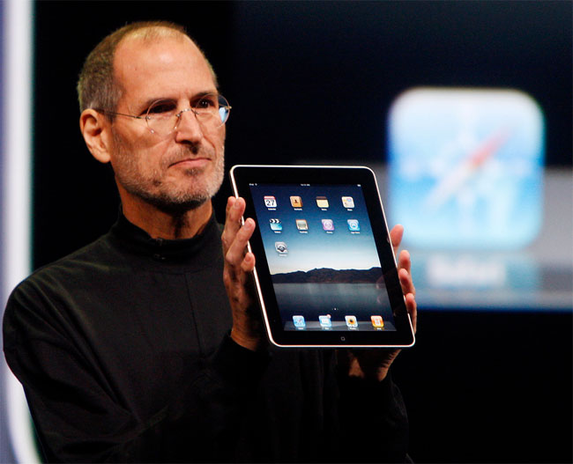
Tablet iOS
iPad (2010)
Single-Core, 1024x768 pixelů
iPad 2 (2011)
Dual-Core, 1024x768 pixelů

Slide 26
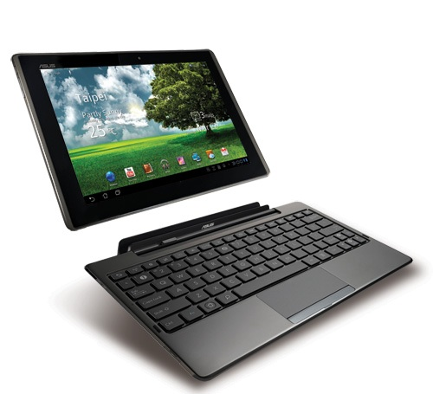
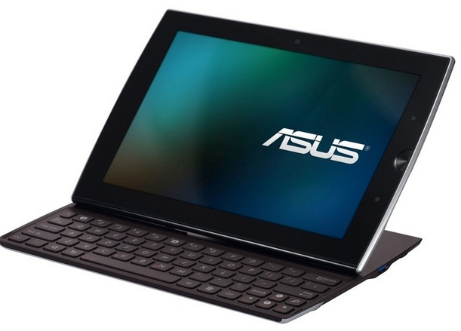
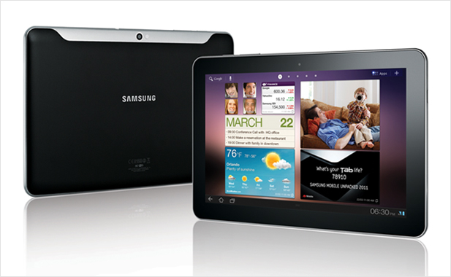
Tablet Android OS

